Slide 1
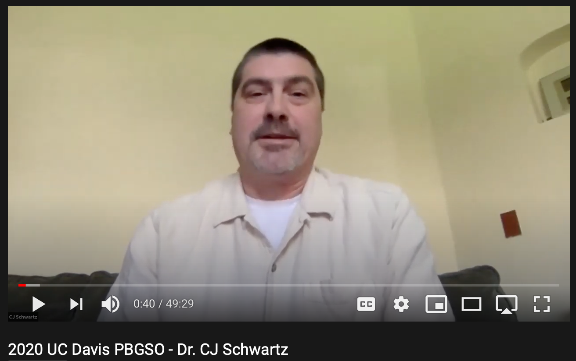
https://youtu.be/FY5dApL8REw

